Slide 1
CHÀO MỪNG CÁC CON
ĐẾN VỚI TIẾT HỌC
MÔN TOÁN
Lớp 3 – tuần 5

Slide 2


Notes:
Tác giả bộ ppt Toán + Tiếng Việt các lớp 1, 2, 3: Phan Thị Linh – Đà Nẵng
Sđt lh: 0916.604.268
+ Zalo: 0916.604.268
+ Facebook cá nhân: https://www.facebook.com/nhilinh.phan/
+ Nhóm chia sẻ tài liệu: https://www.facebook.com/groups/443096903751589
Hãy liên hệ chính chủ sản phẩm để được hỗ trợ và đồng hành trong suốt năm học nhé!

Slide 3

Trò chơi câu cá

Slide 4










9 x 3 = ?
21
28
27

Slide 5
9 x 3 = ?
21
28
27

Slide 6
9 x 5 = ?
40
46
45

Slide 7
9 x 5 = ?
46
40
45

Slide 8
63 : 9 = ?
8
9
7

Slide 9
63 : 9 = ?
9
8
7

Slide 10


BÀI 12. BẢNG NHÂN 9, BẢNG CHIA 9
(Tiết 2: Luyện tập - trang 37)

Slide 11
YÊU CẦU CẦN ĐẠT
1.Vận dụng các phép tính trong bảng nhân 9, bảng chia 9 để tính nhẩm, đếm cách đều.
2. Tính trong trường hợp có hai dấu phép tính, so sánh kết quả.
3. Giải các bài tập, bài toán có lời văn liên quan đến bảng nhân 9, bảng chia 9.

Slide 12
1
Nêu số còn thiếu.
9
18
27
?
45
?
?
72
?
90
a)
b)
90
90
90
?
?
90
?
90
?
90

Slide 13
1
Nêu số còn thiếu.
+ 9
+ 9
9
18
27
?
45
?
?
72
?
90
a)
36
54
63
81
b)
90
81
72
?
?
45
?
27
?
9
63
54
36
18
- 9
- 9

Slide 14
2
Số?
x 2
: 3
?
9
?
18
6

Slide 15
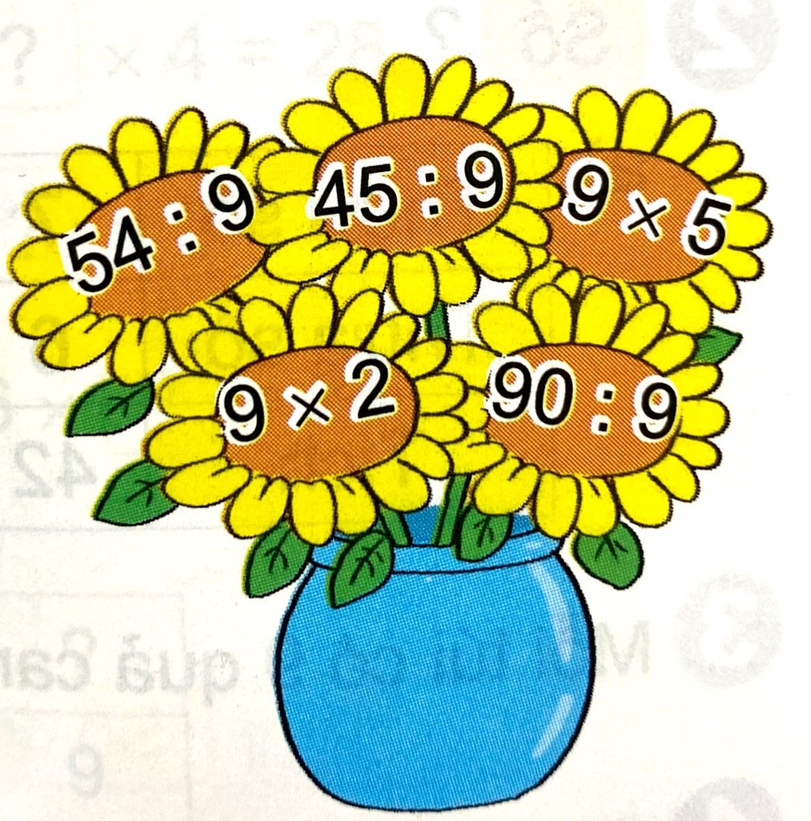
3
Những bông hoa nào ghi phép tính có kết quả:
?
a) Lớn hơn 10?
b) Bé hơn 10?
?
326
?

Slide 16
3
Những bông hoa nào ghi phép tính có kết quả:
?
a) Lớn hơn 10?
9x5; 9x2
b) Bé hơn 10?
54:9; 45:9
?
326
?

Slide 17
4
Chia đều 45l nước mắm vào 9 cái can. Hỏi mỗi can có bao nhiêu lít nước mắm?
?
Bài giải
Mỗi can có số lít nước mắm là:
45 : 5 = 9 (l)
Đáp số: 9 lít nước mắm
Tóm tắt:
45l nước mắm: 9 can
Mỗi can:… lít nước mắm?

Slide 18
5
Trên mỗi thuyền có 9 người. Hỏi trên 5 thuyền như vậy có bao nhiêu người?
?
Tóm tắt:
Mỗi thuyền: 9 người
5 thuyền : … người?
Bài giải
Số người ở trên 5 thuyền là:
9 x 5 = 45 (người)
Đáp số: 45 người
?

Slide 19

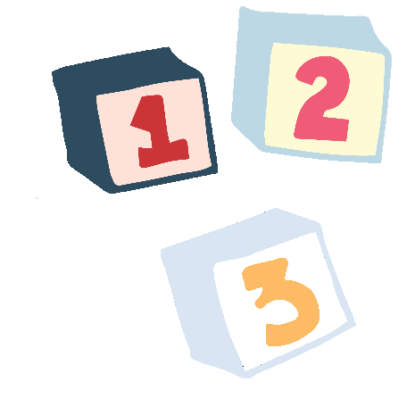
3 – HOẠT ĐỘNG TIẾP NỐI
Học thuộc bảng nhân 9, bảng chia 9
Chuẩn bị bài sau:
Bảng nhân 9, bảng chia 9 (Tiết 3)

Slide 20
Tạm biệt các em
Sep
Oct
Nov
Dec
Jan
Feb
Mar
Apr
May
Jun
Jul
Aug
A
B
Priorities
C
D
E
F

